Slide 1
Pflanzentechnologe und Pflanzentechnologin
Folien zur Diskussion von Zielkonflikten in der Pflanzentechnologie
Logo und Adresse wird von LIFE eingefügt
Notes:
Ziel des Projektes ist die Gründung einer Projektagentur Berufliche Bildung für Nachhaltige Entwicklung (PA-BBNE) des Partnernetzwerkes Berufliche Bildung am IZT. Für eine Vielzahl von Ausbildungsberufen erstellt die Projektagentur Begleitmaterialien zur Beruflichen Bildung für Nachhaltige Entwicklung (BBNE). Dabei werden alle für die Berufsausbildung relevanten Dimensionen der Nachhaltigkeit berücksichtigt. Diese Impulspapiere und Weiterbildungsmaterialien sollen Anregungen für mehr Nachhaltigkeit in der beruflichen Bildung geben.
Primäre Zielgruppen sind Lehrkräfte an Berufsschulen, sowie deren Berufsschüler*innen, aber auch Ausbildende und ihre Auszubildenden in Betrieben. Sekundäre Zielgruppen sind Umweltbildner*innen, Wissenschaftler*innen der Berufsbildung, Pädagog*innen sowie Institutionen der beruflichen Bildung.
Die Intention dieses Projektes ist es, kompakt und schnell den Zielgruppen Anregungen zum Thema “Nachhaltigkeit” durch eine integrative Darstellung der Nachhaltigkeitsthemen in der Bildung und der Ausbildung zu geben. Weiterhin wird durch einen sehr umfangreichen Materialpool der Stand des Wissens zu den Nachhaltigkeitszielen (SDG Sustainable Development Goals, Ziele für die nachhaltige Entwicklung) gegeben und so die Bildung gemäß SDG 4 “Hochwertige Bildung” unterstützt.
Im Mittelpunkt steht die neue Standardberufsbildposition "Umweltschutz und Nachhaltigkeit" unter der Annahme, dass diese auch zeitnah in allen Berufsbildern verankert wird. In dem Projekt wird herausgearbeitet, was "Nachhaltigkeit" aus wissenschaftlicher Perspektive für diese Position sowie für die berufsprofilgebenden Fertigkeiten, Kenntnisse und Fähigkeiten bedeutet. Im Kern sollen deshalb folgende drei Materialien je Berufsbild entwickelt werden:
die tabellarische didaktische Einordnung (Didaktisches Impulspapier, IP),
ein Dokument zur Weiterbildung für Lehrende und Unterrichtende zu den Nachhaltigkeitszielen mit dem Bezug auf die spezifische Berufsausbildung (Hintergrundmaterial, HGM)
Ein Handout (FS) z. B. mit der Darstellung von Zielkonflikten oder weiteren Aufgabenstellungen.
Die Materialien sollen Impulse und Orientierung geben, wie Nachhaltigkeit in die verschiedenen Berufsbilder integriert werden kann. Alle Materialien werden als Open Educational Ressources (OER-Materialien) im PDF-Format und als Oce-Dokumente (Word und PowerPoint) zur weiteren Verwendung veröffentlicht, d. h. sie können von den Nutzer*innen kopiert, ergänzt oder umstrukturiert werden.

Slide 2
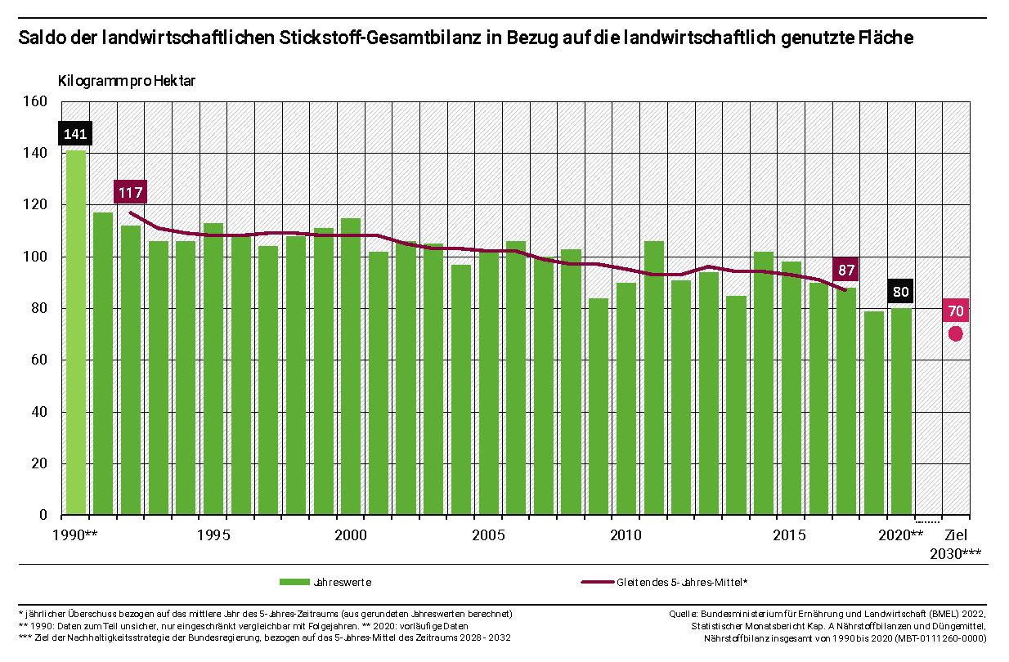
Nachhaltigkeit und Landnutzung: Gewässerbelastungen durch Nitrat
Tragen Sie Maßnahmen zur Verringerung der Nährstoffeinträge in das Grundwasser und in Oberflächengewässer zusammen
Welche ökologischen und pflanzenbaulichen Vorteile bietet der Zwischenfruchtanbau?
Welche Pflanzen eignen sich für den Zwischenfruchtanbau?
Pflanzentechnologe und Pflanzentechnologin
Bild: UBA 2022
Notes:
Beschreibung:
Nach Angaben des UBA (2022a) erreichen aktuell nur 9 Prozent aller Oberflächengewässer einen sehr guten oder guten ökologischen Zustand. Einen guten ökologischen Zustand weisen beispielsweise der Bodensee, Teile der Donau und der Isar, einige bayerische Seen sowie die Eider in Norddeutschland auf. (UBA 2022a: 54).
Einen guten chemischen Zustand erreicht hingegen keines der Oberflächengewässer in Deutschland. Die Gründe dafür sind hohe Nährstoffbelastungen, vor allem durch Phosphat und Stickstoff, beides Stoffe, die durch die Landwirtschaft und den Gartenbau eingetragen werden.
Um die in der WRRL festgelegten Umweltziele zu erreichen, muss die Nährstoffeffizienz auf landwirtschaftlichen Betrieben verbessert und eine Verminderung des Stickstoffeintrages ins Grundwasser sowie des Phosphoreintrages in Oberflächengewässer erreicht werden. Laut Deutscher Nachhaltigkeitsstrategie der Bundesregierung (Bundesregierung 2021) muss der Stickstoffüberschuss bis 2030 weiterhin sinken. Es wurde ein Zielwert von 70 kg/ha*a für das Saldo der landwirtschaftlichen Stickstoffbilanz (im Mittel der Jahre 2028 bis 2032) festgelegt (s. Abb.). Um dieses Ziel zu erreichen, geht es nicht nur darum, Tierbestandsgrößen zu verringern und eine gleichmäßigere Verteilung der Tiere auf der gesamten landwirtschaftliche Fläche zu erreichen. Im Kontext der Pflanzentechnologie, insbesondere beim Freilandanbau, besteht die Chance einer effizienten Stickstoffnutzung darin, das Nährstoffmanagement des Betriebes zu verbessern, Bewirtschaftungsmaßnahmen auf den Standort abzustimmen, geeignete Nutzpflanzensorten auszuwählen und Fruchtfolgesysteme zu nutzen und von den Vorteilen des Zwischenfruchtanbaus zu profitieren. Zwischenfrüchte sind nicht nur im Hinblick auf die Erfüllung der greening-Auflagen im Rahmen der Gemeinsamen Agrarpolitik zu beachten sondern bieten wertvolle Chancen für einen nachhaltigen Pflanzenbau (LLH). Im Kontext der Pflanzentechnologie ist der Einsatz von Zwischenfrüchten insbesondere im Freiland zu erwägen. Weiterhin ist der Einsatz von Zwischenfrüchten und deren Mischungen derzeit verstärkt Forschungsgegenstand in Anbauversuchen (ebd.).
Aufgabe:
Tragen Sie Maßnahmen zur Verringerung der Nährstoffeinträge in das Grundwasser und in Oberflächengewässer zusammen
Welche ökologischen und pflanzenbaulichen Vorteile bietet der Zwischenfruchtanbau?
Welche Pflanzen eignen sich für den Zwischenfruchtanbau?
Quelle(n):
Bundesregierung (2021): Deutsche Nachhaltigkeitsstrategie. Online: www.deutsche-nachhaltigkeitsstrategie.de
LLH Landesbetrieb Landwirtschaft Hessen (2020): Zwischenfrucht-Leitfaden. Online: file:///Users/keya/Downloads/B_Zwischenfruechte_BF_20200625.pdf
UBA Umweltbundesamt (2022a): Die Wasserrahmenrichtlinie. Gewässer in Deutschland 2021 Fortschritte und Herausforderungen. Onlinehttps://www.umweltbundesamt.de/sites/default/files/medien/1410/publikationen/221010_uba_fb_wasserrichtlinie_bf.pdf
Bildquelle(n):
UBA (2022): https://www.umweltbundesamt.de/daten/land-forstwirtschaft/stickstoffeintrag-aus-der-landwirtschaft#stickstoffuberschuss-der-landwirtschaft

Slide 3
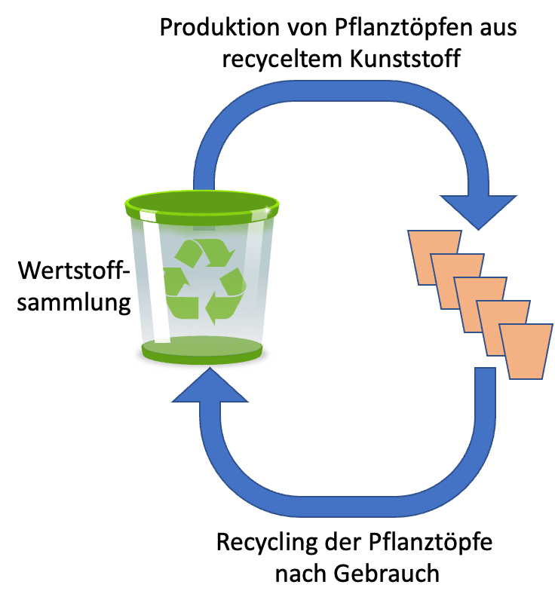
Nachhaltige Beschaffung im Gewächshaus:
Versuchsziele ressourceneffizient erreichen
Geschlossene Wertstoffkreisläufe schonen fossile Ressourcen und die Umwelt.
Vergleichen Sie die Kosten von Pflanztöpfen aus
herkömmlichem Kunststoff
recyceltem Kunststoff
verrottbarem Material
biobasiertem Kunststoff
Pflanzentechnologe und Pflanzentechnologin
Bilder: Graphik: eigene Darstellung
Abfall: openclipart
Notes:
Beschreibung:
Das Spektrum der nachhaltigen Beschaffung für den professionellen Anbau unter Glas reicht von nachhaltigen Produkten für Anzucht und Vermehrung über die Verwendung torfreduzierter Substrate bis hin zu alternativen Energiekonzepten zur Beheizung und Beleuchtung der Gewächshäuser (s. a. SDG 7). Sowohl im konventionellen als auch im ökologischen Gartenbau werden überwiegend Pflanztöpfe, Anzuchtplatten oder Pflanzpaletten aus Kunststoff eingesetzt. Nur ein geringer Teil davon wird recycelt (BLE 2022). Mittlerweile gibt es -vorwiegend für den Hobbygartenbereich- umweltfreundlichere Alternativen, die in Versuchsanstalten oder von den Betrieben selbst auf ihre Eignung im Erwerbsgartenbau untersucht werden (ebd.). Folgende Alternativen sind derzeit auf dem Markt erhältlich und/ oder werden erprobt:
Pflanzentöpfe aus recyceltem Kunststoff mit dem Potenzial, den Wertstoffkreislauf zu schließen: Der Ausgangsstoff der Töpfe stammt aus der haushaltsnahen Wertstoffsammlung. Nach Gebrauch können diese Töpfe dem Recycling zugeführt werden (BLE 2022)
Töpfe aus biobasiertem Kunststoff, die ganz oder teilweise aus natürlichen Ausgangsstoffen hergestellt werden, wie z. B. Mais, Zuckerrohr, Holz, Cellulose. Diese Töpfe sind biologisch abbaubar oder industriell kompostierbar, aber nicht per se nachhaltig (UBA o. J.)
Mitpflanzbare Töpfe aus schnell verrottbarem Material. Die Verwendung von verrottbaren Töpfen unterstützt ein gutes Anwachsen der Pflanzen. Gleichzeitig spart diese Methode den Zeitaufwand für die Entfernung und Entsorgung herkömmlicher Produkte und daher Kosten (FNR o. J.)
Aufgabe:
Vergleichen Sie die Kosten von Produkten zur Anzucht bzw. Anpflanzung aus unterschiedlichen Materialien
Biologisch abbaubare Pflanztöpfe aus biobasiertem Kunststoff:
Plenta - Der Pflanztopf, hergestellt aus nachwachsenden Rohstoffen wie Cellulose, natürliche Wachse, Lignin und Hanffasern, Töpfe mit 12 cm Durchmesser, Set 24 Stück: 11,90€, Einzelpreis 0,50€ , www.meinwoody.de
Töpfe aus verrottbarem Material:
Romberg Anzuchttöpfe, hergestellt aus Zellulose, Töpfe mit 11 cm Durchmesser, Set 10 Stück: 5,49€, Einzelpreis: 0,55€, https://www.romberg.de/Anzuchttoepfe-Substrate/
Töpfe aus recyceltem Kunststoff:
Töpfe mit 11x11x12 cm, Set 100 Stück: 38,00€, Einzelpreis: 0,38€, https://www.green24.de/Anzucht-Vermehrung/Pflanztoepfe-Anzuchttoepfe/Vierkanttoepfe/11-x-11-cm/100-Stck-Recycling-Pflanztoepfe-Profi-11x11x12cm-Farbe-Taupe-RC-Vierecktopf::3206.html
Herkömmliche Pflanztöpfe aus Kunststoff:
11 cm Durchmesser, Set 20 Stück: 5,07€, Einzelpreis: 0,25€, https://www.fuchs-versand.de/20-stk-pflanztopf-aus-kunststoff-gaertnertopf-innentopf-schwarz/gartencenter/pflanzgefaesse/toepfe_1000033163_7278
Quelle(n):
BLE 2022: Plastiktöpfe im Öko-Gartenbau: Welche Alternativen gibt es? Online: https://www.oekolandbau.de/landwirtschaft/pflanze/spezieller-pflanzenbau/zierpflanzenbau/plastiktoepfe-im-oeko-gartenbau-welche-alternativen-gibt-es/
Blauer Engel (2008): DE-UZ 17 Vergabekriterien. Onlinehttps://produktinfo.blauer-engel.de/uploads/criteriafile/de/DE-UZ%20017-200801-de%20Kriterien-V7.pdf
FNR Fachagentur für nachwachsende Rohstoffe (o. J.): Torfminderung in der öffentlichen Beschaffung. Online: https://nachhaltige-beschaffung.fnr.de/handlungsfelder/torffrei-gaertnern
Bildquelle(n):
Graphik: eigene Darstellung
Abfall: openclipart

Slide 4
Nachhaltigkeit und Klimaschutz:
Torfminderung in Kultursubstraten (Erwerbsanbau)
Welche Substrate werden in Ihrem Betrieb genutzt?
Wie hoch ist der Torfanteil in diesen Substraten?
Diskutieren Sie die Potenziale für eine Torfminderung in Ihrem Betrieb.
Welche Argumente sprechen für einen verstärkten Einsatz von Torf im Hobbygarten-bereich?
Pflanzentechnologe und Pflanzentechnologin
Bild: nach BMEL 2022
Notes:
Beschreibung:
In der Pflanzentechnologie werden bei der Durchführung von Versuchen im Freiland und im Gewächshaus sowie bei der Vermehrung von Pflanzenmaterial Kultursubstrate eingesetzt, die vollständig oder zu einem großen Anteil aus Torf bestehen. Weiterhin findet Torf als (Haupt-)Bestandteil in Blumenerden und als Bodenverbesserungsstoff Verwendung. In Deutschland wurden 2021 rund 12 Millionen Kubikmeter Kultursubstrate erzeugt. Davon gelangen 5,8 Millionen Kubikmeter auf den deutschen Markt. Für die Produktion dieser Menge an Kultursubstraten werden circa 4,2 Millionen Kubikmeter Torf benötigt. 1,6 Millionen Kubikmeter werden durch andere organische Ausgangsstoffe gedeckt (IVG 2020). Kohlenstoffsenken spielen eine zentrale Rolle im Klimaschutz, da sie große Mengen CO₂ speichern können. Moore speichern weltweit circa ein Drittel des gesamten organischen Kohlenstoffs, obwohl sie nur 3 Prozent der Landfläche der Erde bedecken. Das macht Moore, neben Wäldern und Permafrostböden, zu den Stars unter den Kohlenstoffsenken der Landbiosphäre (BMEL 2022) und damit wertvoll für den Klimaschutz. Politische, wirtschaftliche und ökologische Akteure stehen vor folgendem Dilemma: Intakte Moore könnten einerseits als wertvolle Kohlenstoffsenken dienen, überschüssiges CO2 speichern und einen wertvollen Beitrag zum Klimaschutz leisten. Andererseits spielt die Nutzung von Torf als Blumenerde, als Kultursubstrat oder zur Bodenverbesserung eine wirtschaftliche Rolle und führt dazu, dass durch den Abbau der Moorböden gebundener Kohlenstoff in großem Umfang als CO2 freigesetzt wird. Gleichzeitig wird zur Produktion und Nutzung von Torfersatzstoffen findet seit vielen Jahren geforscht, ohne dass für den Erwerbsanbau “pflanzenbaulich gleichwertige und zugleich ökonomisch konkurrenzfähige Lösungen für einen vollständigen Torfersatz (BMEL 2022)” entwickelt wurden. Ein vollständiger Torfersatz ist bisher nur für den Hobbygartenbereich gelungen
Aufgabe:
Welche Substrate werden in Ihrem Betrieb genutzt?
Wie hoch ist der Torfanteil in diesen Substraten?
Diskutieren Sie die Potenziale für eine Torfminderung in Ihrem Betrieb.
Welche Argumente sprechen für einen verstärkten Einsatz von Torf im Hobbygarten-bereich?
Quelle(n):
BMEL Bundesministerium für Ernährung und Landwirtschaft (2022): Torffrei gärtnern, Klima schützen. Die Torfminderungsstrategie des BMEL. Onlinehttps://www.bmel.de/SharedDocs/Downloads/DE/Broschueren/torfminderungsstrategie.html
IVG Industrieverband Garten e.V (2020): IVG-Faktenblatt Kultursubstrate und Hobbyerden. Online: https://www.ivg.org/fileadmin/downloads/Flyer/Faktenblatt_Erden_final.pdf/
UBA & DEHst (2022) - Umweltbundesamt und Deutsche Emissionshandelsstelle: Factsheet Moorschutz ist Klimaschutz. Online:https://www.dehst.de/SharedDocs/downloads/DE/publikationen/Factsheet_Moore.pdf?__blob=publicationFile&v=6
Bildquelle(n):
nach BMEL 2022 https://www.bmel.de/SharedDocs/Downloads/DE/Broschueren/torfminderungsstrategie.html

Slide 5
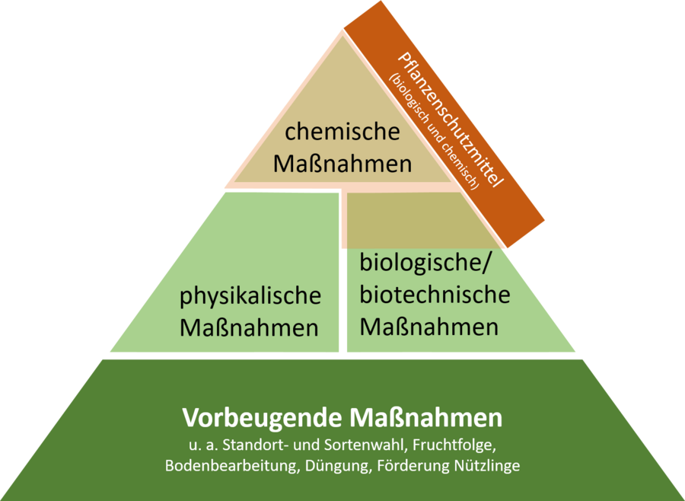
Nachhaltigkeit und Pflanzenschutz:
Integrierter Pflanzenschutz (IPS)
Wählen Sie ein Schadbild an einer Kulturpflanze aus
Stellen Sie anhand der Maßnahmenpyramide für den integrierten Pflanzenschutz alle in Frage kommenden Maßnahmen (vorbeugend - physikalisch - biologisch/ biotechnisch - chemisch) zusammen
Priorisieren Sie die Maßnahmen und begründen Sie diese unter Berücksichtigung der Nachhaltigkeit
Pflanzentechnologe und Pflanzentechnologin
BLE-NAP 2022
Notes:
Beschreibung:
Der Integrierte Pflanzenschutz stellt eine Anforderung dar, die nicht auf dem Freiwilligenprinzip basiert, sondern seit 1987 im deutschen Pflanzenschutzgesetz und seit 2013 im „Nationalen Aktionsplan der Bundesregierung zur nachhaltigen Anwendung von Pflanzenschutzmitteln (NAP) “ verankert ist. Auch die Europäische Pflanzenschutzrahmenrichtlinie (2009/128/EG) hat den IPS als Leitlinie im Pflanzenschutz in der Europäischen Union aufgenommen (BMEL 2021). Die Bedeutung des IPS als systemischer Ansatz, den Einsatz von chemisch-synthetischen Pestiziden signifikant zu reduzieren, wird in einer aktuellen Studie von BUND/ Ecologic (2022) unterstrichen.
“So viel wie nötig, so wenig wie möglich“ - auf diesem Grundsatz baut das Konzept des integrierten Pflanzenschutzes (IPS) auf. Bei der Umsetzung sind alle verfügbaren Maßnahmen, gemäß der Maßnahmenpyramide des IPS, sorgsam gegeneinander abzuwägen und vorbeugende Maßnahmen vor nicht-chemischen und chemischen Maßnahmen zu priorisieren.
Aufgabe:
Wählen Sie ein Schadbild an einer Kulturpflanze aus;
Stellen Sie anhand der Maßnahmenpyramide für den integrierten Pflanzenschutz alle in Frage kommenden Maßnahmen (vorbeugend - physikalisch - biologisch/ biotechnisch - chemisch) zusammen
Priorisieren Sie die Maßnahmen und begründen Sie diese unter Berücksichtigung der Nachhaltigkeit
Alternativ können Sie das Merkblatt Maisschädlinge heranziehen und Maßnahmen des IPS für ausgewählte Schadbilder diskutieren (LfL 2019)
Quelle(n):
BMEL Bundesministerium für Ernährung und Landwirtschaft (2021): Ackerbaustrategie 2035 Perspektiven für einen produktiven und vielfältigen Pflanzenbau. Online: https://www.bmel.de/SharedDocs/Downloads/DE/Broschueren/ackerbaustrategie2035.pdf?__blob=publicationFile&v=8
BUND/ Ecologic (2022): Alternativen zu chemisch- synthetischen Pestiziden in der Landwirtschaft Zusammenfassung und Überblick zum aktuellen wissenschaftlichen Stand. Online:https://www.ecologic.eu/sites/default/files/publication/2022/50086-Umweltgifte-Broschuere-Pestizidalternativen-Ansicht.pdf
LfL 2919: Merkblatt Maisschädlinge. Online: https://www.lfl.bayern.de/publikationen/merkblaetter/040633/index.php
Bildquelle(n):
BLE-NAP 2022, https://www.nap-pflanzenschutz.de/integrierter-pflanzenschutz/pflanzenschutzmassnahmen

Slide 6
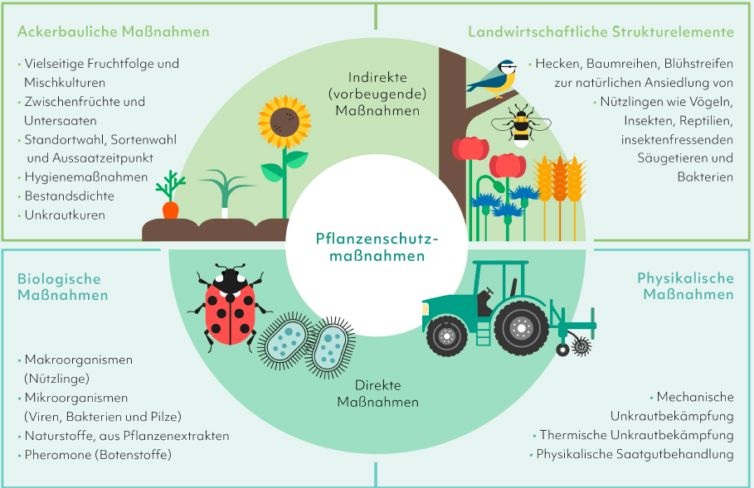
Nachhaltigkeit und Pflanzenschutz
Nicht-chemische Pflanzenschutzmaßahmen
Die neben stehende Graphik gibt einen Überblick über eine Vielzahl von nicht-chemischen Pflanzenschutzmaßnahmen
Diskutieren Sie Vor- und Nachteile dieser Möglichkeiten, um chemische Pestizide in Ihrem Betrieb zu reduzieren oder zu ersetzen
Tauschen Sie Ihre Erfahrungen zum nicht-chemischen Pflanzenschutz aus
Pflanzentechnologe und Pflanzentechnologin
Bild: Ecologic Institut 2022
Notes:
Beschreibung:
Wie auf der letzten Folie dargelegt, sieht die Maßnahmenpyramide des IPS den Einsatz chemischer Pflanzenschutzmittel als letzte Maßnahme vor. Dies ließe den Schluss auf eine Verringerung des Pflanzenschutzmittelkonsums in Deutschland und des Risikos für Mensch und Umwelt zu. Trotz anspruchsvoller Ziele und rechtlicher Rahmenbedingungen belegen Zahlen jedoch, dass die jährlichen Verkaufsmengen von Pflanzenschutzmitteln in Deutschland nicht gesunken sind und das Potenzial zur Reduzierung von Pflanzenschutzmitteln bisher nicht ausreichend genutzt wurde. Laut NABU (2022) reichen die Ursachen für eine ungenügende Anwendung des IPS seitens Landwirt*innen von Nutzergewohnheiten, über einen Fokus auf der Verbesserung der Pestizideffizienz bis hin zur Ausgestaltung der EU-Agrarpolitik. Die Anwendung des IPS erfordert ein umfangreiches Wissen der Landwirt*innen zu alternativen Maßnahmen, z. B. Anwendung biologischer Schädlingsbekämpfung (ebd.). Der Integrierte Pflanzenschutz ist ein Mindeststandard, der hinter den Anforderungen der biologischen Landwirtschaft zurückfällt. Auch das Umweltbundesamt hat mit dem Scientific Opinion Paper: Auf dem Weg zu einem nachhaltigen Pflanzenschutz (2022d) zahlreiche zusätzliche Handlungsempfehlungen vorgeschlagen, die von Schulung, Aufklärung und Sensibilisierung bis hin zur Ausweisung von pestizidfreien Flächen zum Tier- und Artenschutz reichen. Nichtregierungsorganisationen (NGOs) wie der NABU schlagen ebenfalls eine stärkere finanzielle Honorierung und Förderung von Biodiversitätsleistungen seitens der Europäischen Agrarpolitik vor (NABU 2022).
Die oben stehende Graphik gibt einen Überblick über eine Vielzahl von nicht-chemischen Pflanzenschutzmaßnahmen und zeigt auf, wie chemisch-synthetische Pestizide reduziert oder ersetzt werden können. Zukünftig müssen diese Ansätze von entsprechenden politischen Rahmenbedingungen entsprechend flankiert werden (BUND/ Ecologic 2022).
Aufgabe:
Diskutieren Sie anhand der Graphik die Vor- und Nachteile der vorgeschlagenen Möglichkeiten, um chemische Pestizide in Ihrem Betrieb zu reduzieren oder zu ersetzen
Tauschen Sie Ihre Erfahrungen zum nicht-chemischen Pflanzenschutz aus
Quelle(n):
BUND/ Ecologic Institut (2022): Alternativen zu chemisch- synthetischen Pestiziden in der Landwirtschaft Zusammenfassung und Überblick zum aktuellen wissenschaftlichen Stand. Online: https://www.ecologic.eu/sites/default/files/publication/2022/50086-Umweltgifte-Broschuere-Pestizidalternativen-Ansicht.pdf
UBA Umweltbundesamt (2022d): Auf dem Weg zu einem nachhaltigen Pflanzenschutz Bewertung des Verordnungsentwurfs zur nachhaltigen Anwendung von Pflanzenschutzmitteln 2022/0196 (COD) mit Fokus auf den Umweltschutz. Online: https://www.umweltbundesamt.de/sites/default/files/medien/1410/publikationen/2022-10-17_auf_dem_weg_zu_einem_nachhaltigen_pflanzenschutz_sciop_sur_de.pdf
Bildquelle(n):
Ecologic Institut 2022

Slide 7



Nachhaltigkeit in der Züchtung
Sortenschutz versus Open Source Saatgut
Sortenschutz
Open Source Saatgut
Wie funktioniert die Open Source Saatgutlizenz? Welche 3 Regeln gibt es?
Welche gesamtgesellschaftliche Leistungen können mit gemeinnützigen Sorten erbracht werden?
Identifizieren Sie Open source Sorten für verschiedene Kulturarten
Wie gestaltet sich der Verfahrensablauf einer Sortenzulassung?
Welche Auswirkungen hat das Sortenrecht auf die Interessen unterschiedlicher Akteure (Landwirte/innen, Züchter/innen, Kleinlandwirte)?
Identifizieren Sie geschützte Sorten für verschiedene Kulturarten
Durch das Sortenrecht erwirbt der Züchter/ die Züchterin das exklusive Nutzungsrecht auf eine neu entwickelte Sorte.
Saatgut gilt als Gemeingut. Eine neu entwickelte Sorte steht daher ALLEN zur Verfügung. Niemand darf die Sorte privatisieren.
Pflanzentechnologe und Pflanzentechnologin
Bilder: group by Adreian Coquet from the Noun Project
EInzelperson: by icon 54 from the Noun Project
Blume: yves_guillou_primevere-3, openclipart
Notes:
Beschreibung:
Im pflanzenbaulichen Bereich kann die nachhaltige Bewirtschaftung und effiziente Nutzung der natürlichen Ressourcen (2.1) durch die Züchtung nachhaltiger Kultursorten unterstützt werden. Die Ansprüche an neue Sorten für die Zukunft sind vielfältig: Sie sollen “anpassungsfähig, klimatolerant und möglichst resistent gegen Krankheitsbefall sein und gleichzeitig mit wenig Wasser und Dünger auskommen” (LfL 2022). Im konventionellen Erwerbsanbau wird die Züchtung über die rechtlichen Instrumente des Sortenschutzes und der Sortenzulassung vorangetrieben und finanziert. Parallel dazu gewinnen Initiativen, die Saatgut als Gemeingut fördern möchten, zunehmend an Bedeutung für gesamtgesellschaftliche Leistungen.Der Sortenschutz ist ein gesetzlich geregeltes Verfahren zum Schutz des geistigen Eigentums an einer neuen Pflanzensorte.Sorten landwirtschaftlicher Pflanzenarten, Gemüsearten und Reben, die für den gewerblichen Betrieb bestimmt sind, benötigen eine Sortenzulassung. Die Prozesse des Sortenschutzes und der Sortenzulassung sind aufwändig und kostspielig. Mit den Vorgaben des Sortenrechts soll die Pflanzenzüchtung wirtschaftlich abgesichert und die Interessen der Akteure ausgeglichen werden (Bundessortenamt 2019). Parallel zu staatlich geregelten Sortenzulassungen hat in den vergangenen Jahren die Idee der Open Source Seeds (OSS) an Bedeutung gewonnen, mit dem Ziel, Saatgut als Gemeingut zu schützen und zur Erhaltung der Biodiversität, Pflege von Kulturlandschaften und ihren Ökosystemleistungen sowie der Anpassung an den Klimawandel beizutragen (Kotschi und Horneburg 2018).
Aufgabe:
Teil 1:
Wie funktioniert die Open Source Saatgutlizenz? Welche 3 Regeln gibt es?
Welche gesamtgesellschaftliche Leistungen können mit gemeinnützigen Sorten erbracht werden?
Identifizieren Sie Open source Sorten für verschiedene Kulturarten
Teil 2:
Wie gestaltet sich der Verfahrensablauf einer Sortenzulassung?
Welche Auswirkungen hat das Sortenrecht auf die Interessen unterschiedlicher Akteure (Landwirte/innen, Züchter/innen, Kleinlandwirte)?
Identifizieren Sie geschützte Sorten für verschiedene Kulturarten
Quelle(n):
Bundessortenamt (2019): Das Bundessortenamt Schutz und Zulassung neuer Pflanzensorten. Online: https://www.bundessortenamt.de/bsa/media/Files/BroschuereBSA.pdf
Kotschi J, Horneburg B (2018) The Open Source Seed Licence: A novel approach to safeguarding access to plant germplasm. PLoS Biol 16(10): e3000023. Online: https://doi.org/10.1371/journal.pbio.3000023
LfL (2022): Denkfabrik für Nachhaltigkeit. Bayerische Hightech-Züchtung für Nachhaltigkeit. Online: https://www.lfl.bayern.de/mam/cms07/verschiedenes/dateien/lfl-magazin-2022_denkfabrikfuernachhaltigkeit_hightech-zuechtung.pdf
Bildquelle(n):
Group by Adreian Coquet from the Noun Project
Single by icon 54 from the Noun Project

Slide 8

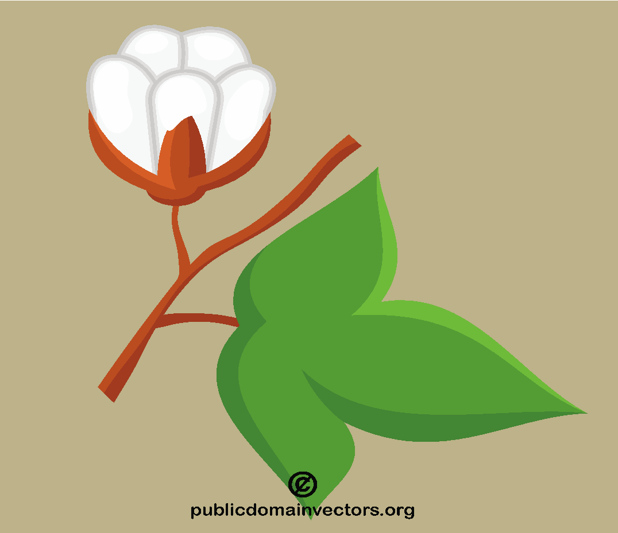

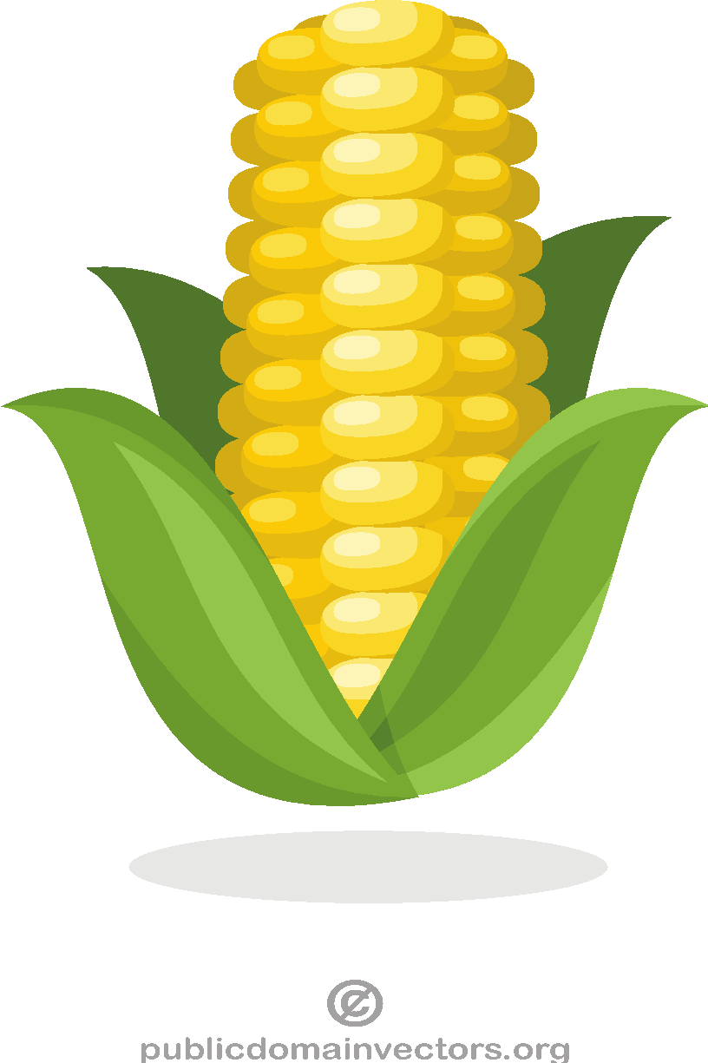
Nachhaltigkeit in der Züchtung
Konventionelle Züchtung versus Gentechnik
Welches sind die Hauptanbauländer gentechnisch veränderter (gv) Pflanzen?
Welche gv Kulturarten werden in diesen Ländern hauptsächlich angebaut?
Wie werden diese gv Kulturarten genutzt?
Welche Eigenschaften haben diese gv Pflanzen?
Welche Produkte auf dem deutschen Markt tragen das „Ohne Gentechnik“-Siegel?
Verbraucherschutz:
Siegel wird seit 2009 in Deutschland vergeben
Vergeben vom Verband Lebensmittel ohne Gentechnik (VLOG)
Pflanzentechnologe und Pflanzentechnologin
Graphik: nach ISAAA 2019
Bilder (Sojabohne, Mais, Bauwolle): publicdomainvectors
Notes:
Beschreibung:
Während der Anbau gentechnisch veränderter Pflanzen in einigen Ländern der Welt zugelassen und praktiziert wird, werden in Deutschland seit 2012 keine gentechnisch veränderten Pflanzen kommerziell angebaut (Bundesregierung o. J.). Weltweit werden hauptsächlich fünf gentechnisch veränderte Kulturarten angebaut: Sojabohnen, Mais, Baumwolle, Raps und Zuckerrüben. Die wichtigsten Herkunftsländer dieser Kulturen sind die USA, Argentinien, Brasilien, Indien, China und Kanada (ISAAA 2019). In die EU dürfen diese Produkte nur eingeführt werden, wenn sie eine der 50 existierenden Importzulassungen besitzen. Die eingeführten gentechnisch veränderten Pflanzen werden überwiegend als Futtermittel genutzt. Lebensmittel können Verarbeitungsprodukte aus diesen Pflanzen enthalten, wie z. B. Fette, Öle oder Stärke (Bundesregierung o. J.). Mit dem "Ohne Gentechnik"-Siegel soll der Verbraucher/ die Verbraucherin zusätzlich geschützt und aufgeklärt werden. Dass Siegel gewährleistet, dass gekennzeichnete Lebensmittel keine gentechnisch veränderten Bestandteile enthalten, also keine gentechnisch veränderten Enzyme oder Zusatzstoffe wie Vitamine, Aminosäuren oder Aromen (ebd.).
In der Züchtung stehen sich unterschiedliche Positionen gegenüber: Befürworter*innen gentechnisch veränderter Pflanzen argumentieren, dass Erträge gesteigert und Kosten gesenkt werden können. Weiterhin können mittels Gentechnik gezielt Pflanzen mit Eigenschaften wie Resistenz gegen Krankheiten und Schädlingsbefall gezüchtet werden. Expert*innen der konventionellen Züchtung kommen zu dem Schluss, dass Gentechnik langwierig und kostspielig ist und die konventionelle Züchtung Probleme schneller lösen kann. Dies wird am Forschungsprojekt “Improved Maize for African Soils” deutlich: Kleinbauern in afrikanischen und vielen anderen Ländern des globalen Südens müssen auf nährstoffarmen Böden wirtschaften, können sich keinen Dünger leisten oder haben keinen Zugang dazu.
Aufgabe:
Welches sind die Hauptanbauländer gentechnisch veränderter (gv) Pflanzen?
Welche gv Kulturarten werden in diesen Ländern hauptsächlich angebaut?
Wie werden diese gv Kulturarten genutzt?
Welche Eigenschaften haben diese gv Pflanzen?
Welche Produkte auf dem deutschen Markt tragen das „Ohne Gentechnik“-Siegel?
Quelle(n):
Gilbert, N. (2014): Cross-bred crops get fit faster. Nature Ausgabe 513. Online: https://www.nature.com/articles/513292a
ISAAA (2019): ISAAA Brief 55-2019: Executive Summary. Biotech Crops Drive Socio-Economic Development and Sustainable Environment in the New Frontier. Online: https://www.isaaa.org/resources/publications/briefs/55/executivesummary/default.asp
Statistik der Anbauflächen für gentechnisch veränderte Kulturpflanzen nach Ländern auf deutsch unter: https://www.transgen.de/anbau/592.gentechnisch-veraenderte-pflanzen-anbauflaechen.html
Bildquelle(n):
Graphik: nach ISAAA 2019
Bilder (Sojabohne, Mais, Bauwolle): publicdomainvectors

Slide 9
Nachhaltigkeit im Labor
Umgang mit Chemikalien im Versuchslabor
Stoffe, die auf Problemstoff-Listen stehen, vermeiden
Prüfen, ob der Stoff ersetzt werden kann (Substitutionsprinzip)
Wählen Sie eine Chemikalie aus, die Sie in Ihrem Betrieb oder in der Berufsschule vorfinden
Prüfen Sie Alternativen anhand der Grundsätze.
Welcher Grundsatz ist schwierig in der Umsetzung und warum?
Abwägen, ob eine Verringerung, z. B. durch Wechsel der Methode, möglich ist
Stoffe sind nicht gesundheitsschädlich, werden in der Umwelt rasch abgebaut, bioakkumulieren nicht
Vermeiden langer Transportwege in der gesamten Lieferkette
Stoffe einsetzen, an denen kein Mangel besteht
Niedriger Energie- und Wasserverbrauch & niedriges Abfallaufkommen bei der Herstellung
Umwelt- und Sozialstandards im Betrieb sowie sowie entlang der Lieferkette
Pflanzentechnologe und Pflanzentechnologin
Quelle: UBA Umweltbundesamt 2016
Notes:
Beschreibung:
Ein nachhaltiges Chemikalienmanagement im Betrieb als Ganzes oder bei einem Versuchsaufbau trägt dazu bei, dass Mitarbeitende einem geringeren Risiko ausgesetzt sind, weniger Schadstoffe sowohl durch die Anwendung des Stoffes als auch entlang der Lieferkette in Umweltmedien eingetragen werden und Umwelt- und Sozialstandards eingehalten werden. Mit zunehmendem Problembewusstsein der Bevölkerung wird die Verwendung nachhaltiger Chemikalien eine höhere Akzeptanz in der Öffentlichkeit erzielen und auch wirtschaftliche Vorteile mit sich bringen (s. B. durch reduziertes Risikomanagement) (UBA 2016a).
Nachhaltigkeitsaspekte bei der Stoff- und Materialauswahl sowie beim Einsatz von Chemikalien bei der Planung und Durchführung von Versuchen zu berücksichtigen trägt langfristig dazu bei, weniger Schadstoffe in die Umweltmedien einzutragen, die Akzeptanz der Versuche und deren Ergebnisse zu erhöhen und gleichzeitig innovative Lösungen in der Züchtung und im Pflanzenbau zu entwickeln. Materialströme und den Versuchsaufbau ressourcenschonend zu gestalten, würde dazu beitragen, nachhaltiges Wirtschaften zu etablieren und THG-Emissionen zu reduzieren.
Aufgabe:
Wählen Sie eine Chemikalie aus, die Sie in Ihrem Betrieb oder in der Berufsschule vorfinden (z. B. Ammoniak, Schwefelsäure, Salpetersäure, Königswasser, Bariumchlorid)
Prüfen Sie Alternativen anhand der Grundsätze.
Welcher Grundsatz ist schwierig in der Umsetzung und warum?
Quelle(n):
UBA Umweltbundesamt (2016): Leitfaden Nachhaltige Chemikalien. Eine Entscheidungshilfe für Stoffhersteller, Formulierer und Endanwender von Chemikalien. Online:https://www.umweltbundesamt.de/sites/default/files/medien/1968/publikationen/161215_uba_fb_chemikalien_dt_bf.pdf

Slide 10
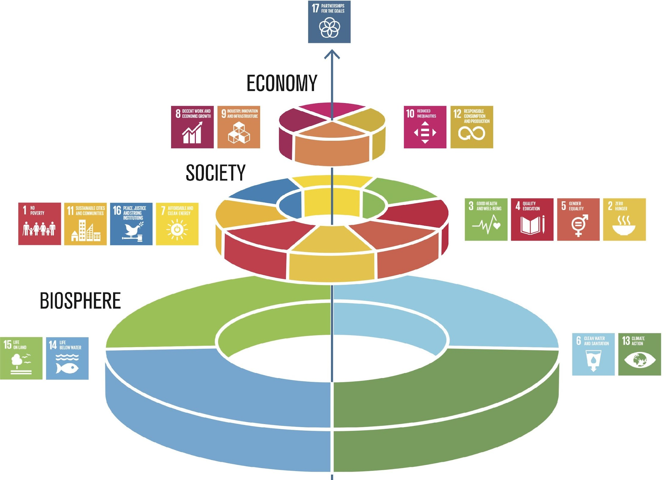
Nachhaltigkeit in der Kreditwirtschaft
Ganzheitliche Unternehmensführung
Nachhaltigkeits- strategie
Kennzahlen
Bewertung
Analyse
Ziele
Maßnahmen
Lieferkette, Energie und Ressourcen, Produkte, Recycling,
Mitarbeiter*innen, Gesellschafter*innen, Eigentümer*innen
Gleichberechtigung, Arbeitssicherheit, Weiterbildung, Ausbildung
Welche Rolle spielen die SDG für Ihr Unternehmen
Wie stellen Sie Ihr Unternehmen für die Zukunft auf?
Koch und Köchin, Fachkraft Küche
Bildquellen: links - Stockholm Resilience Centre o.J.,
rechts - eigene Abbildung nach sph o.J.
Notes:
Beschreibung
Das Cake-Prinzip bietet einen Ansatzpunkt für eine ganzheitliche Unternehmensführung im Sinne einer „Verschiebung weg vom aktuellen sektoralen Ansatz, bei dem soziale, wirtschaftliche und ökologische Entwicklung als separate Teile angesehen werden“ (Stockholm Resilience Centre o.J.). Die erste Ebene ist die Biosphäre mit den SDGs 6, 13, 14 und 15. Auf der Basis der Biosphäre werden alle weiteren SDGs eingeordnet. Die nächste Ebene nach der Biosphäre bildet die Gesellschaft mit den jeweiligen SDGs 1 bis 4, 7, 11 und 16. Die dritte Ebene bildet die Wirtschaft, denn diese ist abhängig von einer funktionierenden Gesellschaft. Diese Ebene umfasst die SDGs 8, 9, 10 sowie 12 – also alles, was eine nachhaltige Wirtschaft ausmacht. “On the Top“ steht das SDG 17 „Partnerschaften zur Erreichung der Ziele”, das in diesem Modell als Dreh- und Angelpunkt zwischen allen Ebenen der Interaktion funktioniert. Ohne das Zusammenwirken von mehreren Stakeholdern, Gemeinschaften und Staaten, wird es nur sehr schwer sein, die 17 SDGs bis 2030 umzusetzen.
Auch wenn das SDG 4 hochwertige Bildung keine exponierte Rolle in diesem Modell hat, so kann insbesondere Bildung Ansatzpunkte für das Vermeiden von Krisen und dysfunktionale Gesellschaften (Korruption, Rechtsunsicherheit, Umweltzerstörung, Verletzung der Menschenrechte) bieten. Auch in demokratischen Gesellschaften mit einer Wirtschaftsstruktur, die schon in vielen Teilen im Sinne der Nachhaltigkeit reguliert ist, werden die Ziele der nachhaltigen Entwicklung noch bei weitem nicht erreicht, zu groß sind die Defizite der SDGs wie selbst die Bundesregierung in den jeweiligen Nachhaltigkeitsberichten der Ministerien bestätigt (Bundesregierung o.J.).
.
Aufgabe
Die SDG können auch nur erreicht werden, wenn alle betroffenen Akteure gemeinsam an der Umsetzung arbeiten. Deshalb stellt sich die Frage für jedes einzelne Unternehmen, für die Geschäftsführung, die Eigentümer*innen und für alle Mitarbeiter*innen:
Welche Rolle spielen die SDG für Ihr Unternehmen
Wie stellen Sie Ihr Unternehmen für die Zukunft auf?
Quellen und Abbildung
Cake: Stockholm Resilience Centre (o.J.): Eine neue Art, die Ziele für nachhaltige Entwicklung zu sehen und wie sie alle mit Lebensmitteln verbunden sind. Online: https://www.stockholmresilience.org/research/research-news/2016-06-14-the-sdgs-wedding-cake.html. (Lizenz: CC BY-ND 3.0)
Nachhaltigkeitsstrategie - eigene Darstellung in Anlehung an: sph (o.J.): Strategische Ausrichtung. Online: https://sph-nachhaltig-wirtschaften.de/nachhaltige-strategische-ausrichtung-unternehmen/
Bundesregierung (o.J.): Berichte aus den Ministerien. Online: https://www.bundesregierung.de/breg-de/themen/nachhaltigkeitspolitik/berichte-und-reden-nachhaltigkeit/berichte-aus-den-ministerien-429902

